Slide 1
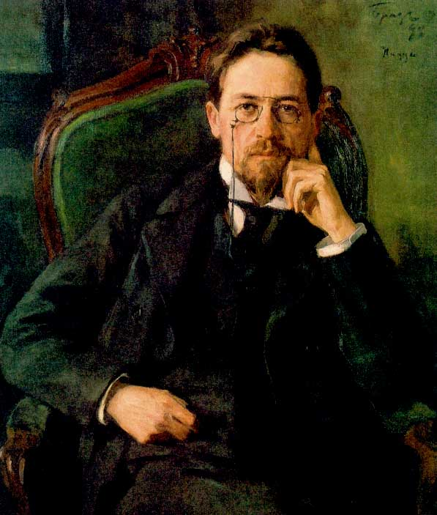
Антон Павлович Чехов (1860 – 1904)
Он не просто описывал жизнь, он жаждал переделать её, чтобы она стала умнее, человечнее, радостнее… К.Чуковский

Slide 2
Литературная разминка
К
Х
Х
З
Т
Т

Slide 3
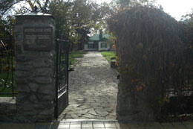
Домик Чехова в Таганроге. Бывшая улица Полицейская (теперь улица Чехова)

Slide 4
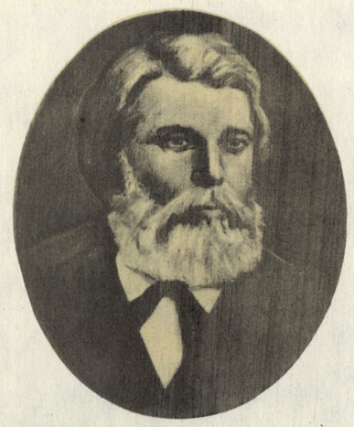
Дед Чехова – Егор Михайлович Чехов

Slide 5
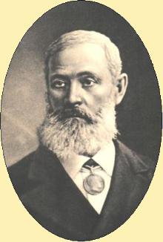
Отец Чехова – Павел Егорович Чехов

Slide 6
Псевдонимы Чехова
Антоша Чехонте´
Человек без селезенки
Брат моего брата
Врач без пациентов
Вспыльчивый человек

Slide 7
Формы комического
САТИРА ЮМОР

Slide 8
Формы комического
Сатира – это гневное осуждение и беспощадное высмеивание пороков общественной и личной жизни. Предмет сатиры – опасные пороки.
Юмор – это безобидная насмешка, вызывающая весёлый смех.
Предмет юмора – частные недостатки.

Slide 9
Приемы создания комического
Гипербола
Гротеск
Говорящие имена
Иносказание …..

Slide 10
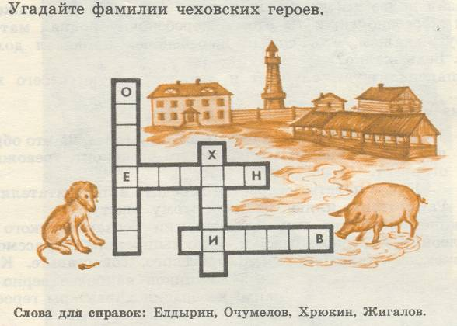
Рассказ «Хамелеон»

Slide 11
Средства создания характеристики героя
Описание внешности
Описание обстановки
Речь
Поведение
Художественные детали

Slide 12
Деталь художественная – выразительная подробность в произведении, несущая значительную смысловую и эмоциональную нагрузку. Деталь может воспроизводить подробности обстановки, внешности, пейзажа, портрета, интерьера, но в любом случае она используется, чтобы кратко, ярко и наглядно представить героев и их среду обитания.
городовой с решетом, доверху наполненным конфискованным крыжовником.

Slide 13
Анализ художественных средств
1 группа Найдите художественные детали в рассказе и определите, какую роль они выполняют? | 2 группа Найдите описание внешности героев и определите, что подчеркивает Чехов этим описанием? | 3 группа Найдите, как Чехов описывает движение Очумелова? Какие глаголы он при этом использует?
4 группа Проследите за речью Очумелова, как она его характеризует? | 5 группа Проследите за речью Хрюкина, как она его характеризует? | 6 группа Найдите в рассказе «говорящие фамилии». Объясните их смысл. Приём “говорящих имён и фамилий” - юмористический или сатирический?

Slide 14
Выводы
Какие приемы использует Чехов для создания комического эффекта?
Какой порок высмеивает?

Slide 15
Выводы
Только ли Очумелову присущи черты хамелеонства?
Есть ли сейчас хамелеоны, подобные Очумелову?

Slide 16
Выводы
Этот рассказ сатирический или юмористический?

Slide 17
Самостоятельная работа
Письменно (5-7 предложений) ответьте на вопрос по выбору.
Почему рассказ Чехова назван “Хамелеон”?
Над чем смеется Чехов и что его огорчает в рассказе «Хамелеон»?
Приведите примеры случаев «хамелеонства» в современной жизни.
Как закончился рассказ у Чехова? А как закончили бы его вы?

Slide 18
Домашнее задание
Прочитать рассказ «Злоумышленник».
Найти приемы создания комического.

